Slide 1
JAVA 程序设计
6. 垃圾回收和异常处理
黄 骏
jun.huang@pku.edu.cn

Slide 2
垃圾回收
Java通过new创建对象
在Java中对象回收由JVM自动完成
  垃圾回收线程（低优先级）
  避免错误的内存释放造成的非法引用
  防止内存耗尽
Java追踪对象的引用次数，以判断回收时机
  引用次数为0时，表明该对象不再被使用，可以被回收
  回收时间点由程序运行环境决定
    应用程序空闲时，垃圾回收线程将被调用
    内存不足时会被强制调用

Slide 3
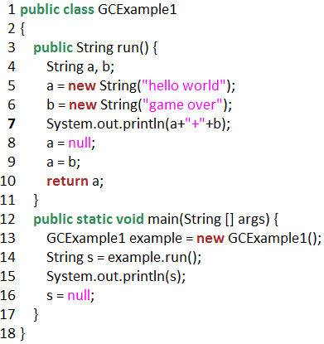

Slide 4
创建对象”hello world”, 引用次数为1
创建对象”game over”, 引用次数为1
“hello world”引用次数为0, 该对象可以被回收
”game over”引用次数为2
函数调用结束，”game over”的引用次数取决于函数返回值的使用情况
”game over”对象被s引用，引用次数为1
”game over”对象引用次数为0，可以被回收

Slide 5
创建对象”hello world”, 引用次数为1
创建对象”game over”, 引用次数为1
“hello world”引用次数为0, 该对象可以被回收
”game over”引用次数为2
函数调用结束，”game over”的引用次数取决于函数返回值的使用情况
”game over”对象被s引用，引用次数为1
”game over”对象引用次数为0，可以被回收
可以被回收不等于马上被回收，回收时间点由JVM决定

Slide 6
System.gc()
建议JVM回收垃圾
  不保证一定执行
  具体时间点仍由JVM决定
  频繁调用会降低程序运行效率

Slide 7
减少垃圾回收的开销
  减少临时对象的使用
  避免短时间内大量创建新对象
  尽量使用基本类型（如尽量用int而不是Integer)
  尽量少用静态对象变量
    静态变量属于全局变量，不会被回收

Slide 8
finalize()方法
在回收对象时清理非内存资源
  比如关闭打开的文件和网络
通过覆盖Object的finalize()方法来实现
  JVM会在回收对象时自动调用该对象的finalize方法
  protected void finalize() throws Throwable
  一般来说，子类的finalize方法应当调用父类的finalize方法，以保证父类的清理工作能够正常进行
应当谨慎使用
  无法确定垃圾对象回收的时机和顺序
  最好编写自己的清除方法，而不依赖finalize()

Slide 9
try-finally语句块
try {
// code and exception handling
} finally {
// cleanup code
}

Slide 10
try-finally语句块
The finally block always executes when the try block exits. This ensures that the finally block is executed even if an unexpected exception occurs.
But finally is useful for more than just exception handling — it allows the programmer to avoid having cleanup code accidentally bypassed by a return, continue, or break.
Putting cleanup code in a finally block is always a good practice, even when no exceptions are anticipated.
--The Java Tutorials

Slide 11
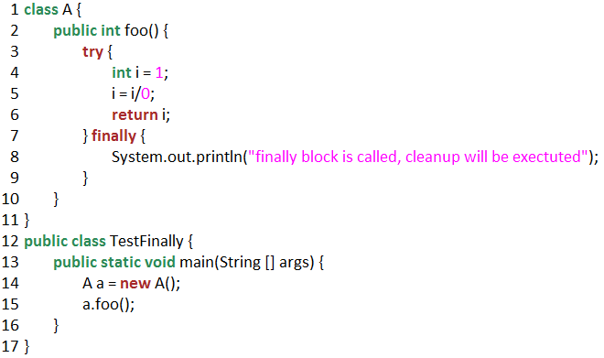

Slide 12
System output:
finally block is called, clean up will be executed
Exception in thread “main” java.lang.ArithmeticException: / by zero
at A.foo(TestFinally.java:5)
at TestFinally.main(TestFinally.java:15)

Slide 13
try-with-resources
JDK1.7以上定义的处理资源释放的语法
  The try-with-resources statement is a try statement that declares one or more resources.
  A resource is an object that must be closed after the program is finished with it.
  The try-with-resources statement ensures that each resource is closed at the end of the statement.
  Any object that implements java.lang.AutoCloseable, which includes all objects that implement java.io.Closeable, can be used as a resource.

Slide 14
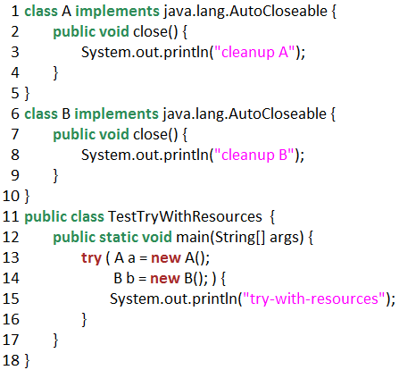
System output:
try-with-resources
cleanup A
cleanup B

Slide 15
Outline
垃圾回收
异常处理

Slide 16
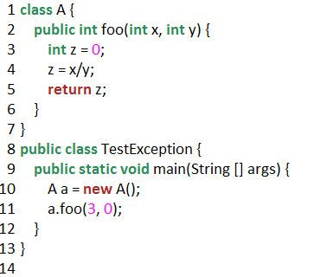

Slide 17
异常处理
异常(Exception)又称为例外、差错、违例等，是特殊的运行错误对象，对应着Java语言特定的运行错误处理机制。
在一些传统的语言（如C语言中），通过使用if语句来判断是否出现了例外，同时，调用函数通过被调用函数的返回值感知在被调用函数中产生的例外事件并进行处理。全程变量ErrNo常常用来反映一个异常事件的类型。但是，这种错误处理机制会导致不少问题，如：
(1) 正常处理程序与异常处理程序的代码同样地处理，程序的可读性大幅度降低；
(2) 每次调用一个方法时都进行全面、细致的错误检查，程序的可维护性大大降低；
(3) 由谁来处理错误的职责不清，以致于造成大量的潜伏的问题。
为了解决这些问题，Java通过面向对象的方法来处理异常。

Slide 18
Java中的异常处理
在一个方法的运行过程中，如果发生了异常，则这个方法生成代表该异常的一个对象，并把它交给运行时系统.运行时系统寻找相应的代码来处理这一异常。
我们把生成异常对象并把它提交给运行时系统的过程称为抛出(throw)异常。
运行时系统在方法的调用栈中查找，从生成异常的方法开始进行回溯，直到找到包含相应异常处理的方法为止，这一个过程称为捕获(catch)一个异常。
如果运行时系统找不到捕获异常的方法，则Java程序将退出

Slide 19
Throwable与Exception
Java中定义了很多异常类，每个异常类都代表了一种运行错误，类中包含了该运行错误的信息和处理错误的方法等内容。Java的异常类都是java.lang.Throwable的子类。它派生两个子类：Error和Exception。其中Error类由系统保留；而Exception类则供应用程序使用：
Error：JVM系统内部错误、资源耗尽等严重情况，由系统保留；
Exception：其他因编程错误或偶然的外在因素导致的一般性问题，例如：对负数开平方根；空指针访问；试图读取不存在的文件；网络连接中断。
一般所说的异常，都是指Exception及其子类。因为应用程序不处理Error类。

Slide 20
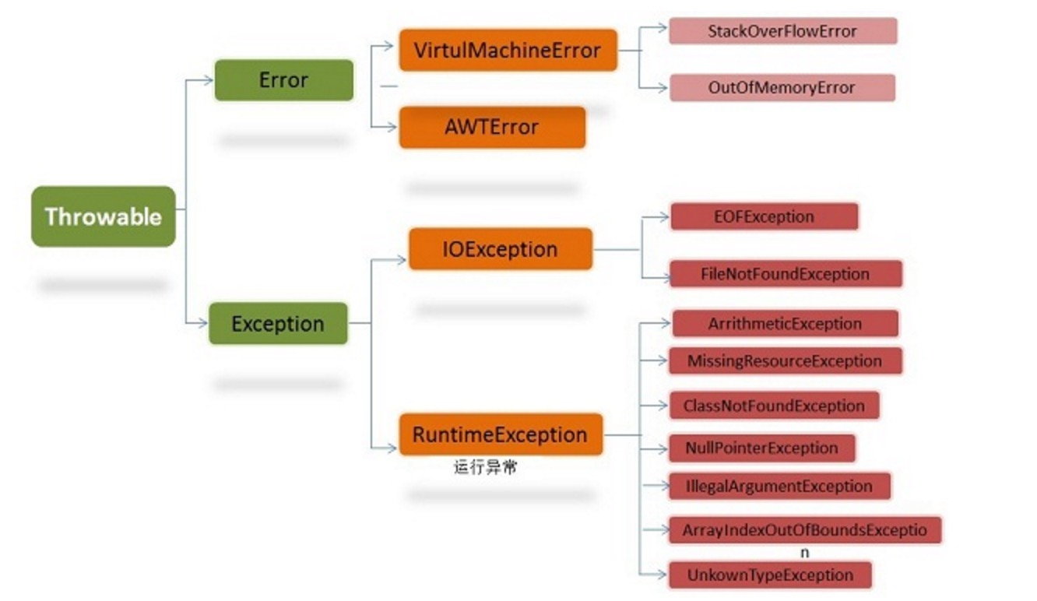
异常的分类

Slide 21
Exception类
构造方法
  public Exception();
  public Exception(String message);
  public Exception(String message, Throwable cause);
方法
  getMessage();
  getCause();
  printStackTrace();

Slide 22
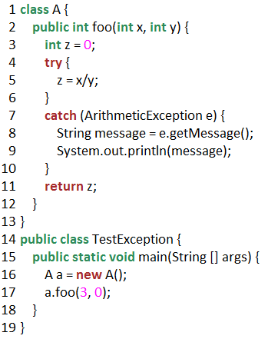
Java中的异常处理
  try {
  语句块
  } catch (异常类名 变量名) {
  //异常处理
  } catch (异常类名 变量名) {
  //异常处理
  } finally {
  }
  可跟随多个catch语句
  finally最多有一个
  必须至少包括一个catch或finally语句
  先处理异常，再执行finally
  子类异常要排在父类异常的前面

Slide 23
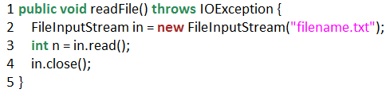
受检的异常
Exception的分类
  RuntimeException及其子类，可以不明确处理
    数组越界，算术异常等等
  受检的异常(checked Exception)
受检的异常必须处理
  catch
  throws：在申明方法时在方法名后用throws xxxx来申明
    在子类中，如果覆盖了父类的一个方法，而该父类方法抛出了异常，则子类也要抛出异常
    可以抛出子类异常（更具体的异常），但不能抛出父类异常

Slide 24
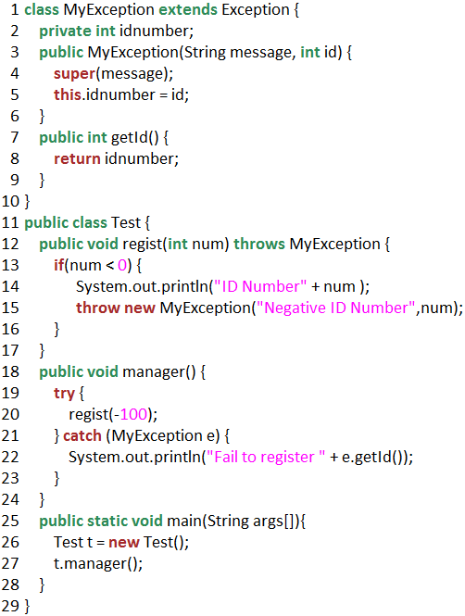
创建用户自定义的异常
创建用户自定义异常时，一般需要完成如下的工作。
(1) 声明一个新的异常类，使之以Exception类或其他某个已经存在的系统异常类或用户异常类为父类。
(2) 为新的异常类定义属性和方法，或重载父类的属性和方法，使这些属性和方法能够体现该类所对应的错误的信息。

Slide 25
重抛异常
对于异常，不仅要进行捕获处理，有时候还需要将此异常进一步传递给调用者，以便让调用者处理这种异常。这时可以在catch语句块或finally语句块中采取以下三种方式：
（1）将当前捕获的异常再次抛出。格式如下：
  throw e;
（2）重新生成一个异常，并抛出，如：
  throw new Exception("some message");
（3）异常链接：重新生成并抛出一个新异常，该异常中包含了当前异常的信息，如：
  throw new Exception("some message"，e);

